Slide 1
Гармонии задумчивый поэт
Урок музыки в 5 классе
Подготовила: учитель музыки МКОУСОШ № 1
Фарафонова О.С.
Г. Михайловка

Slide 2
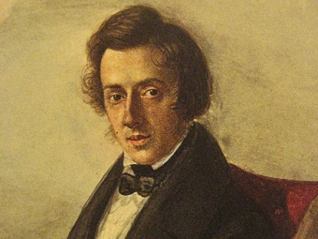
Гармонии задумчивый поэт
Мечтатель пылкий, благородный,
Властитель фортепьянных сцен,
Поэт мелодии народной –
Все это …Фридерик Шопен.

Slide 3
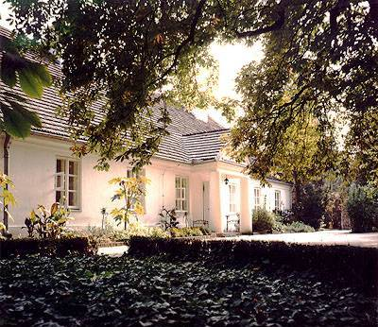
Желязова Воля Дом Фредерика Шопена

Slide 4
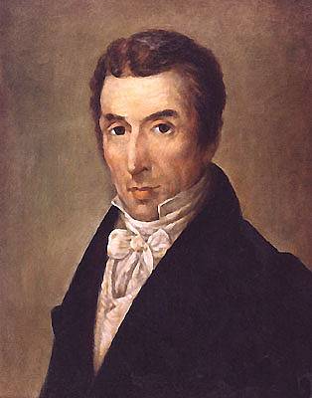
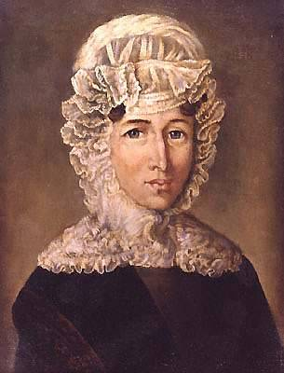
Юстина Шопен мать композитора
Николай Шопен отец композитора

Slide 5
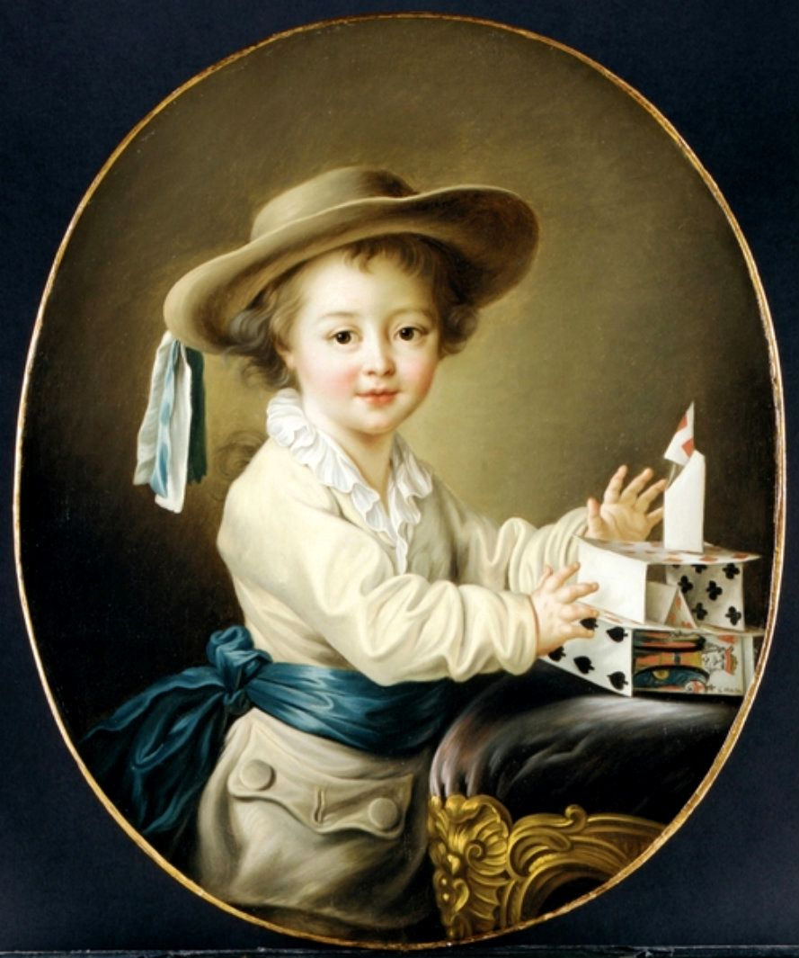
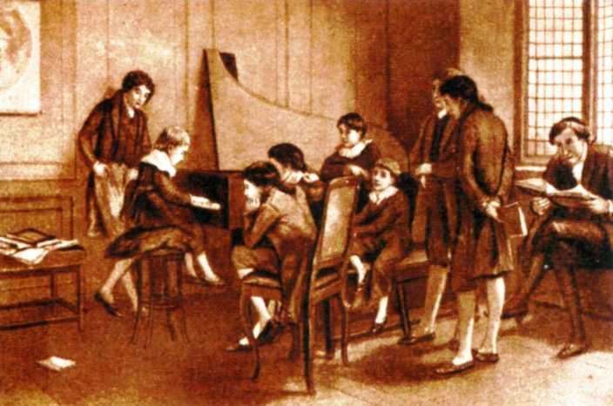

Slide 6
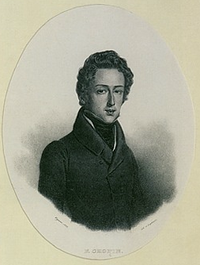
«… нет у меня сил назначить день отъезда; мне представляется, что я уезжаю, чтобы умереть, - а как должно быть, горько умирать на чужбине, не там, где жил».

Slide 7
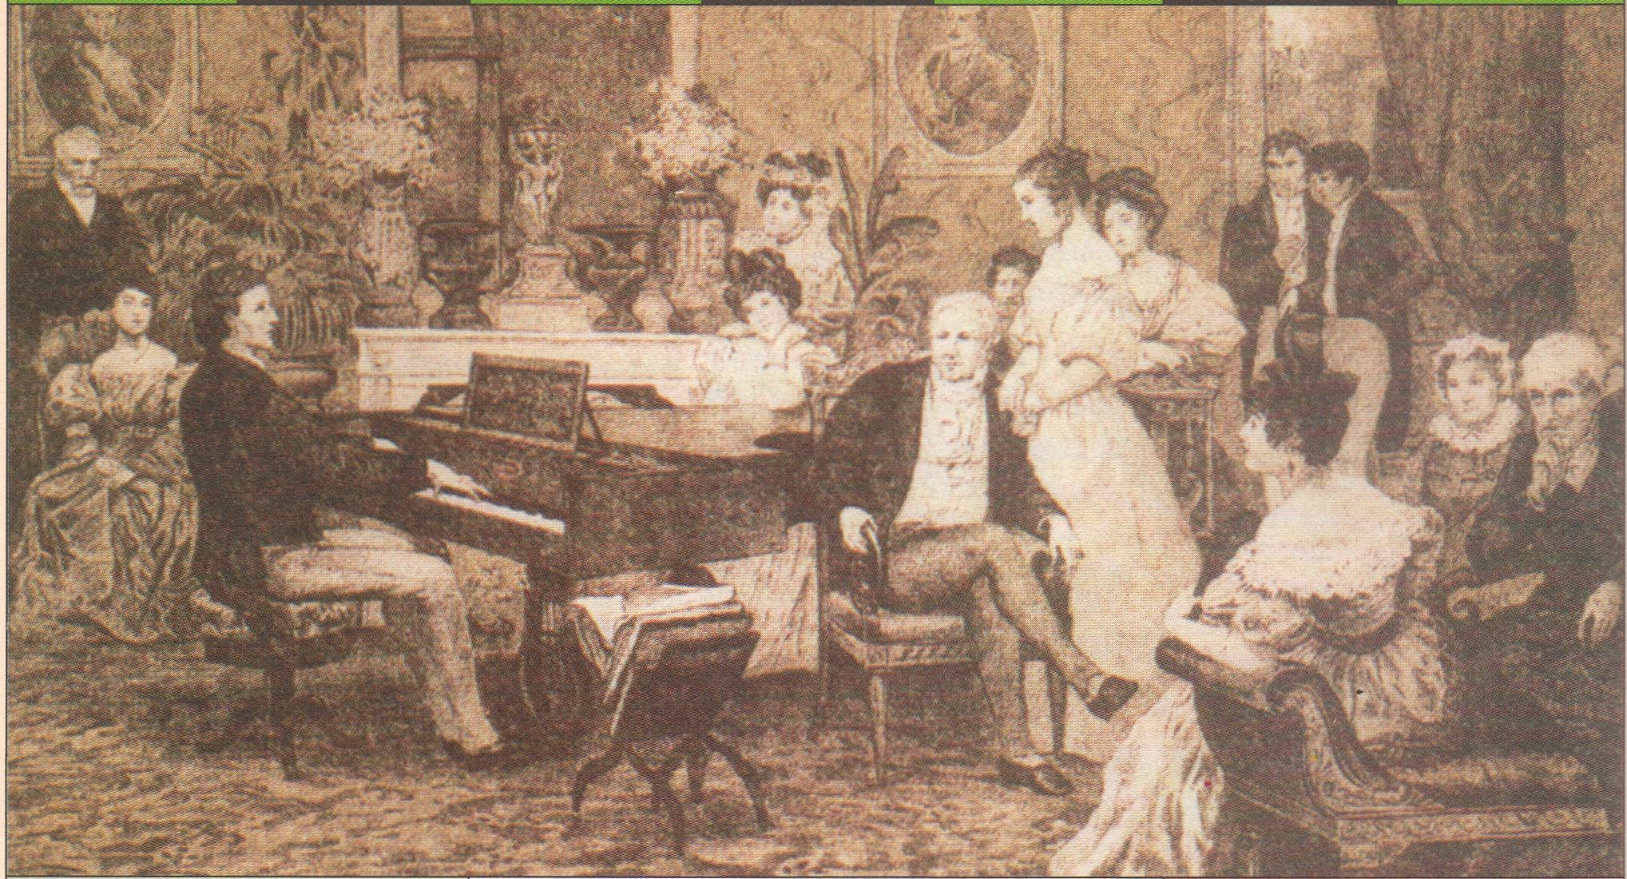
5 ноября 1830 года
Состоялся прощальный вечер с друзьями. Товарищи дарят Фридерику серебряный кубок, наполненный польской землей.

Slide 8
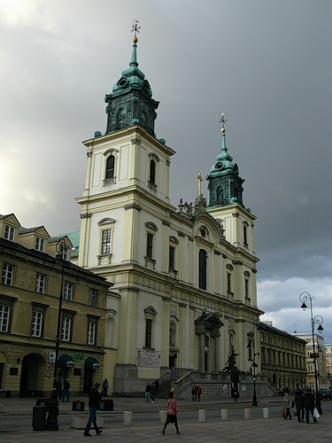
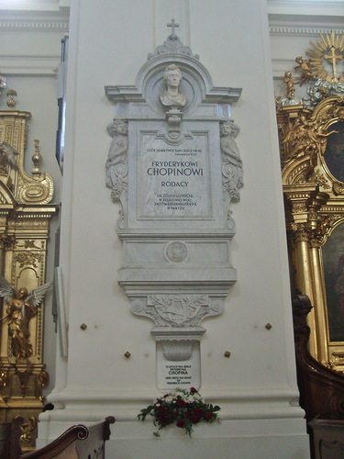
Здесь захоронено сердце Ф. Шопена
Костел Святого Креста в Варшаве

Slide 9
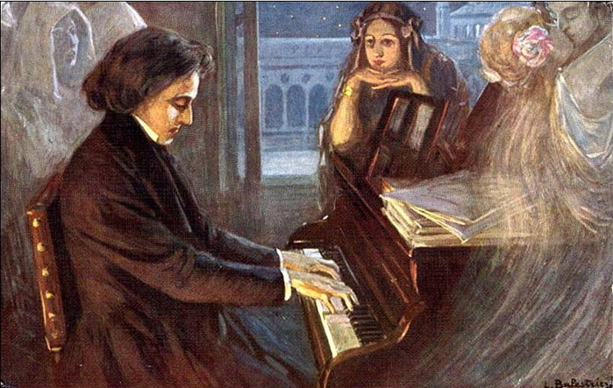
Ф. Шопен . Прелюдия № 7
Прелюдия – от латинского praeludere, буквально - вступление - Инструментальная пьеса свободной формы. Выполняла роль вступительного музыкального материала, в основном к фуге. Жанр самостоятельной пьесы, нередко концертного стиля, приобрела в XIX веке.

Slide 10
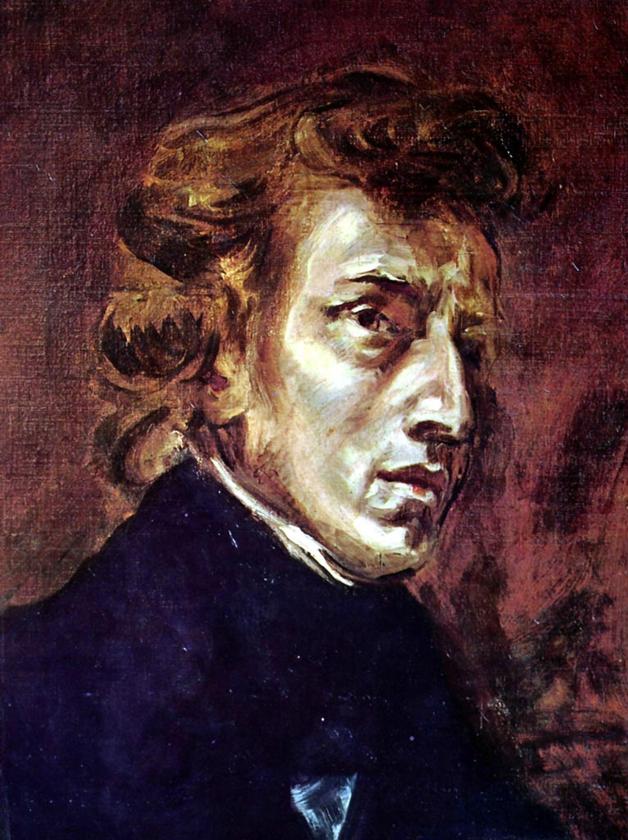
Ф. Шопен . Этюд № 12 («Революционный»)

Slide 11
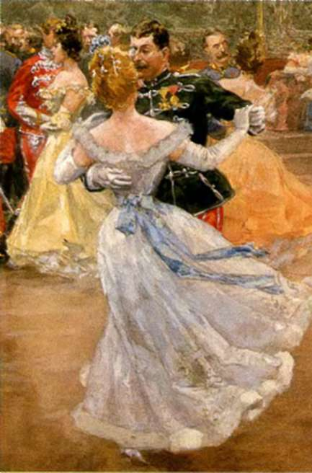
Ф. Шопен . Вальс № 7

Slide 12
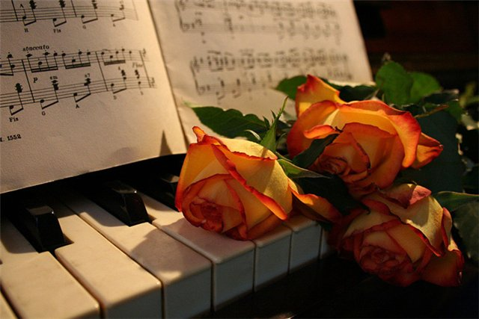
Вселенная Шопена – водоём
Божественного чистого сознанья.
Он – только человек! Откуда в нём
Живёт нечеловеческое знанье?..
Д. Бочаров

Slide 13
Спасибо за внимание!

